Slide 1


C++ STL模板
答辩人:冯浩轩
时间 : 2023/12/27

Slide 2
第一部分
Vector 动态数组

Slide 3
vector为可变长数组（动态数组），定义的vector数组可以随时添加数值和删除元素。
注意：在局部区域中（局部函数）开vector数组，是在堆空间里面开的。
在局部区域开数组是在栈空间开的，而栈空间比较小，开了非常长的数组就会发生爆栈。
局部区域不可以开大长度数组，但是可以开大长度vector。

Slide 4
#include <vector>
#include <iostream>
int main() {
// 创建一个空的 vector
std::vector<int> v; // 添加元素到 vector 的末尾
v.push_back(1);
v.push_back(2);
v.push_back(3); // 访问 vector 中的元素
std::cout << "The first element is " << v[0] << std::endl; // 使用 at 成员函数访问元素
std::cout << "The second element is " << v.at(1) << std::endl; // 获取 vector 的大小
std::cout << "The vector has " << v.size() << " elements" << std::endl; // 遍历 vector 中的元素
for (int i = 0; i < v.size(); ++i) {
std::cout << "Element " << i << " is " << v[i] << std::endl;
} // 使用迭代器遍历 vector 中的元素
for (std::vector<int>::iterator it = v.begin(); it != v.end(); ++it) {
std::cout << "Element (via iterator) is " << *it << std::endl;
} // 删除 vector 的最后一个元素
v.pop_back(); // 清空 vector
v.clear();}

Slide 5
一维初始化：
vector<int> a; //定义了一个名为a的一维数组,数组存储int类型数据
vector<double> b; //定义了一个名为b的一维数组，数组存储double类型数据
vector<node> c; //定义了一个名为c的一维数组，数组存储结构体类型数据， node是结构体类型
指定长度和初始值的初始化
vector<int> v(n); // 定义一个长度为n的数组，初始值默认为0，下标范围[0, n - 1]
vector<int> v(n, 1); // v[0] 到 v[n - 1]所有的元素初始值均为1
vector<int> a{1, 2, 3, 4, 5}; //数组a中有五个元素
拷贝初始化
vector<int> a(n + 1, 0);
vector<int> b(a); // 两个数组中的类型必须相同,a和b都是长度为n+1，初始值都为0的数组vector<int> c = a; // 也是拷贝初始化,c和a是完全一样的数组123

Slide 6
二维 vector 行列均可变
vector<vector<int>> v; //定义一个行和列均可变的二维数组
应用：
vector<int> t1{1, 2, 3, 4};
vector<int> t2{2, 3, 4, 5};
v.push_back(t1);v.push_back(t2);
v.push_back({3, 4, 5, 6}) // {3, 4, 5, 6}可以作为vector的初始化,相当于一个无名vector
// 创建一个 3x3 的二维 vector，初始值为 0
std::vector<std::vector<int>> matrix(3, std::vector<int>(3, 0)); // 修改元素
matrix[0][0] = 1;
matrix[1][1] = 2;
matrix[2][2] = 3; // 获取元素
std::cout << "The first element is " << matrix[0][0] << std::endl;

Slide 7
行列长度均固定 n + 1行 m + 1列初始值为0
vector<vector<int>> a(n + 1, vector<int>(m + 1, 0));
c++17或者c++20支持的形式（不常用），与上面相同的初始化
vector a(n + 1, vector(m + 1, 0));

Slide 8
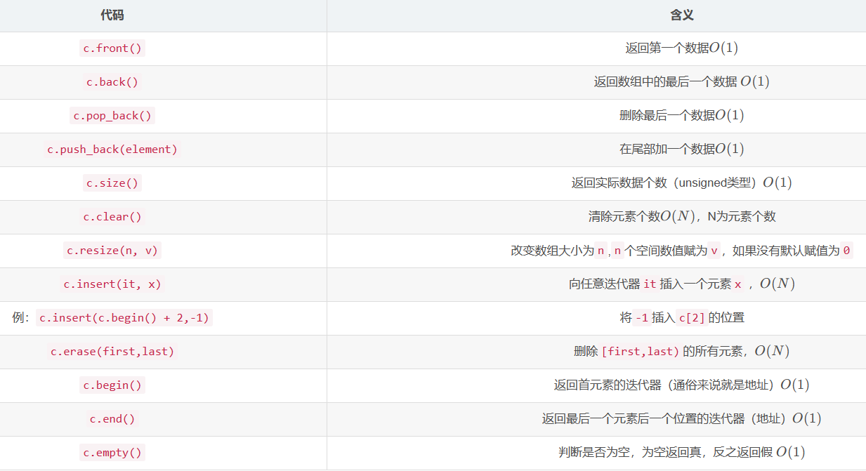

Slide 9
end()返回的是最后一个元素的后一个位置的地址，不是最后一个元素的地址，所有STL容器均是如此
使用 vi.resize(n, v) 函数时，若 vi 之前指定过大小为 pre > n ：即数组大小变小了，数组会保存前 n 个元素，前 n 个元素值为原来的值，不是都为 v
pre < n ：即数组大小变大了，数组会在后面插入 n - pre 个值为 v 的元素也就是说，这个初始值 v 只对新插入的元素生效。
#include<bits/stdc++.h>
using namespace std;
void out(vector<int> &a) { for (auto &x: a) cout << x << " "; cout << "\n"; }
int main() {
vector<int> a(5, 1);
out(a); // 1 1 1 1 1
a.resize(10, 2);
out(a); // 1 1 1 1 1 2 2 2 2 2
a.resize(3, 3);
out(a); // 1 1 1

Slide 10
// 1. 输入
vector<int> a(n);
for (auto &x: a) {
cin >> x; // 可以进行输入，注意加引用
}
// 2. 输出
vector<int> v;
v.push_back(12);
v.push_back(241);
for(auto val : v)
{
cout << val << " "; // 12 241
}

Slide 11
第二部分
Array 数组

Slide 12
声明一个大小为100的int型数组，元素的值不确定
array<int, 100> a;
声明一个大小为100的int型数组，初始值均为0(初始值与默认元素类型等效)
array<int, 100> a{ };
声明一个大小为100的int型数组，初始化部分值，其余全部为0
array<int, 100> a{1, 2, 3};或者可以用等号array<int, 100> a = {1, 2, 3};
高级数据类型
不同于数组的是对元素类型不做要求，可以套结构体
array<string, 2> s = {"ha", string("haha")};
array<node, 2> a;

Slide 13
⭐️⭐️ at()函数访问
下标为1的元素加上下标为2的元素，答案为5
array<int, 4> a = {1, 2, 3, 4};
int res = a.at(1) + a.at(2);
cout << res << "\n";
fill()
array的fill()函数，将a数组全部元素值变为x a.fill(x);
将a数组 [begin,end)全部值变为x
fill(a.begin(), a.end(), x);
get方法获取元素值
将a数组下标为1位置处的值改为x
⭐️注意⭐️获取的下标只能写数字，不能填变量
get<1>(a) = x;

Slide 14
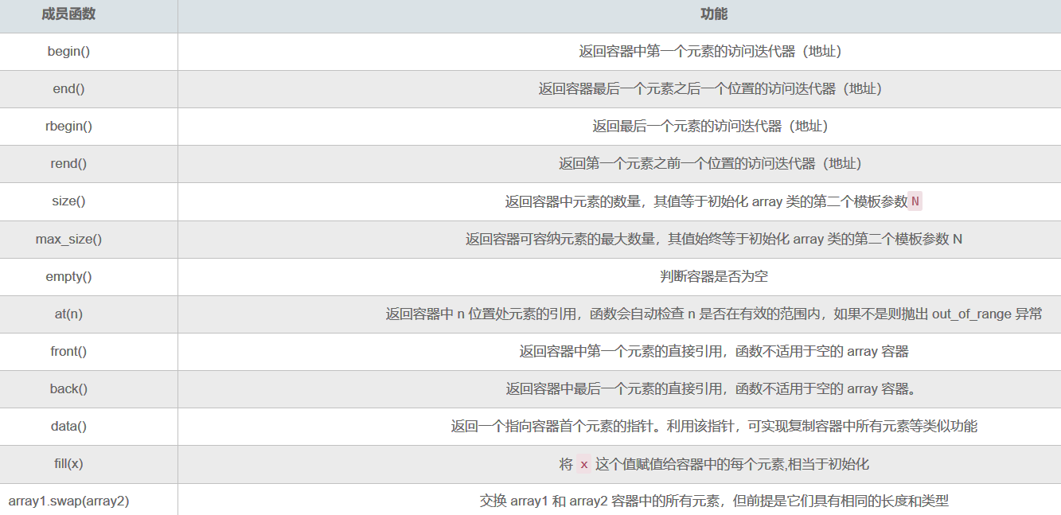

Slide 15
第三部分
Stack 栈

Slide 16
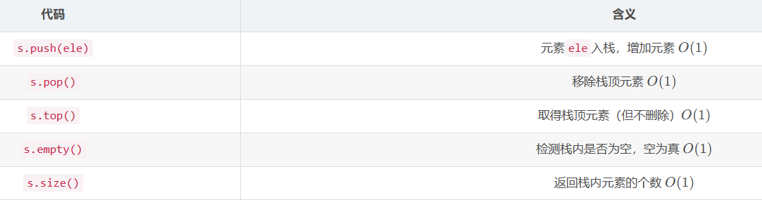
栈为数据结构的一种，是STL中实现的一个先进后出，后进先出的容器。
//头文件需要添加
#include<stack>
//声明
stack<int> s;
stack<string> s;
stack<node> s; //node是结构体类型

Slide 17
栈只能对栈顶元素进行操作，如果想要进行遍历，只能将栈中元素一个个取出来存在数组中
stack<int> st;
for (int i = 0; i < 10; ++i) st.push(i);
while (!st.empty()) {
int tp = st.top(); // 栈顶元素
st.pop();
}

Slide 18
int s[100]; // 栈 从左至右为栈底到栈顶
int tt = -1; // tt 代表栈顶指针,初始栈内无元素，tt为-1
for(int i = 0; i <= 5; ++i) {
//入栈
s[++tt] = i;
}
// 出栈
int top_element = s[tt--];
//入栈操作示意
// 0 1 2 3 4 5
// tt
//出栈后示意
// 0 1 2 3 4
// tt

Slide 19
第四部分
Queue 队列

Slide 20
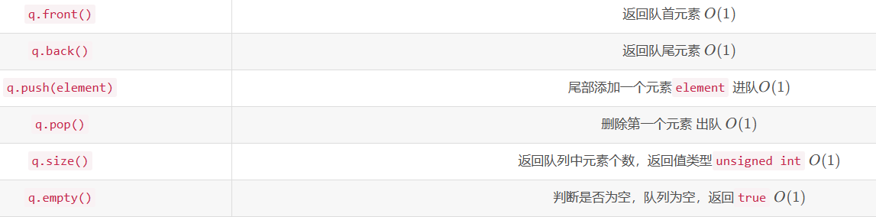
队列是一种先进先出的数据结构。
//头文件
#include<queue>
//定义初始化
queue<int> q;

Slide 21
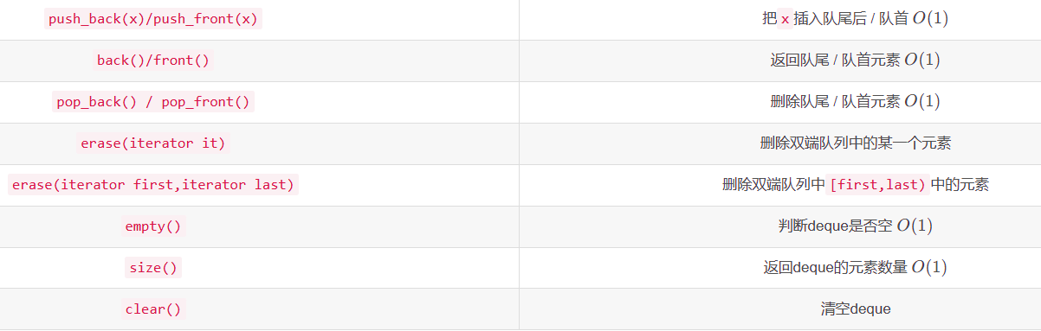
首尾都可插入和删除的队列为双端队列。
//添加头文件
#include<deque>
//初始化定义
deque<int> dq;

Slide 22
第五部分
Pair 组

Slide 23
pair只含有两个元素，可以看作是只有两个元素的结构体。
map<string, int> mp;
mp.insert(pair<string, int>("xingmaqi",1));
mp.insert(make_pair("xingmaqi", 1));
mp.insert({"xingmaqi", 1});
//头文件
#include<utility>
//1.初始化定义
pair<string, int> p("wangyaqi",1);//带初始值的
pair<string, int> p;//不带初始值的
//2.赋值
p = {"wang", 18};
p = make_pair("wang", 18);
p = pair<string, int>("wang", 18);

Slide 24
//定义结构体数组
pair<int,int> p[20];
for(int i = 0; i < 20; i++) {
//和结构体类似，first代表第一个元素，second代表第二个元素
cout << p[i].first << " " << p[i].second;
}

Slide 25
第六部分
Tuple 元组

Slide 26
tuple模板是pair的泛化，可以封装不同类型任意数量的对象。
可以把tuple理解为pair的扩展，tuple可以声明二元组，也可以声明三元组。
tuple可以等价为结构体使用
声明及初始化声明一个空的tuple三元组
tuple<int, int, string> t1;
赋值：t1 = make_tuple(1, 1, "hahaha");
创建的同时初始化
tuple<int, int, int, int> t2(1, 2, 3, 4);
可以使用pair对象构造tuple对象，但tuple对象必须是两个元素
auto p = make_pair("wang", 1);
tuple<string, int> t3 {p}; //将pair对象赋给tuple对象

Slide 27
tuple<int, int, int> t(1, 2, 3);
cout << get<0>(t) << '\n'; // 1
cout << get<1>(t) << '\n'; // 2
cout << get<2>(t) << '\n'; // 3
int one, three;
string two;
tuple<int, string, int> t(1, "hahaha", 3);
tie(one, two, three) = t; //用tie解包
cout << one << two << three << "\n"; // 1hahaha3

Slide 28
第七部分
Set 集合

Slide 29
set容器中的元素不会重复，当插入集合中已有的元素时，并不会插入进去，而且set容器里的元素自动从小到大排序。

Slide 30
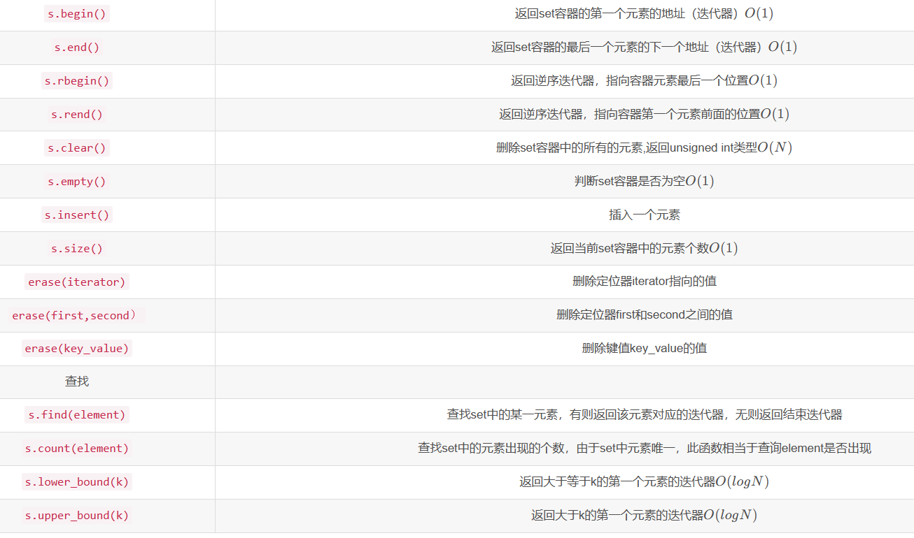

Slide 31
访问最后一个元素
//第一种
cout << *s.rbegin() << endl;
//第二种
set<int>::iterator iter = s.end();
iter--;
cout << (*iter) << endl;
//第三种
cout << *(--s.end()) << endl;

Slide 32
set<int> s1; // 默认从小到大排序
set<int, greater<int> > s2; // 从大到小排序
//重载 < 运算符
struct cmp
{
bool operator () (const int& u, const int& v) const {
// return + 返回条件
return u > v;
}
};
set<int, cmp> s;
for(int i = 1; i <= 10; i++)
s.insert(i);
for(auto i : s)
cout << i << " ";
// 10 9 8 7 6 5 4 3 2 1

Slide 33
set< int, function<bool(int, int)> > s([&](int i, int j){
return i > j; // 从大到小
});
auto comp = [](int a, int b) { return a > b; };
std::set<int, decltype(comp)> s(comp);
std::function<bool(int, int)> comp = [&](int i, int j) {
return i > j; // 从大到小
};
for(int i = 1; i <= 10; i++)
s.insert(i);
for(auto x : s)
cout << x << " ";

Slide 34
std::function 是一个通用的函数封装器，它可以存储、复制和调用任何 Callable Target —— 函数、Lambda 表达式、bind 表达式，或者其他任何实现了 operator() 的对象。
可以使用 std::function<bool(int, int)> 来存储一个比较两个整数的函数：
#include <functional>
#include <iostream>
bool compare(int a, int b) {
return a < b;
}
int main() {
std::function<bool(int, int)> func = compare;
std::cout << func(10, 20); // 输出 1，因为 10 < 20
return 0;
}

Slide 35
#include <functional>
#include <iostream>
int main() {
std::function<bool(int, int)> func = [](int a, int b)
{return a < b;};
std::cout << func(10, 20); // 输出 1，因为 10 < 20}

Slide 36
第八部分
Map 映射

Slide 37
map<int,int> mp;
mp[1] = 2;
mp[2] = 3;
mp[3] = 4;
auto it = mp.begin();
while(it != mp.end())
{
cout << it->first << " " << it->second << "\n";
it ++;
}

Slide 38
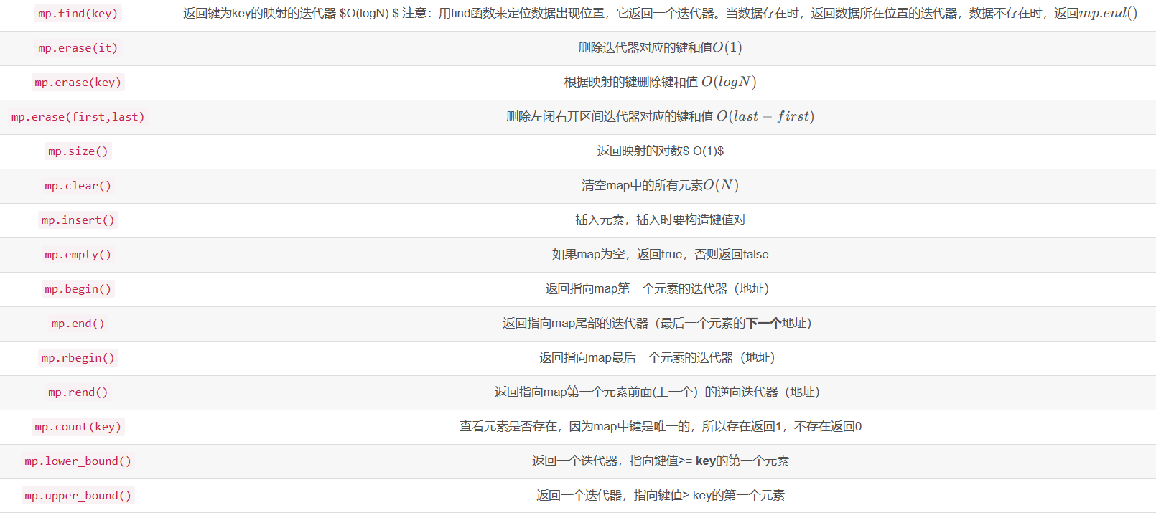

Slide 39
std::map 中的 lower_bound 和 upper_bound 函数都是用来查找特定键的元素的。
lower_bound(key) 函数返回一个迭代器，它指向键不小于（大于或等于）key 的第一个元素。如果 map 中没有键大于或等于 key 的元素，那么返回的迭代器将等于 end()。
upper_bound(key) 函数返回一个迭代器，它指向键大于 key 的第一个元素。如果 map 中没有键大于 key 的元素，那么返回的迭代器将等于 end()。
主要的区别在于，lower_bound 返回的迭代器可能指向键等于 key 的元素，而 upper_bound 返回的迭代器指向的元素的键一定大于 key。如果 map 中存在键等于 key 的元素，那么 lower_bound(key) 和 upper_bound(key) 可能返回不同的迭代器。

Slide 40
#include<bits/stdc++.h>
using namespace std;
int main() {
map<int, int> m{{1, 2}, {2, 2}, {1, 2}, {8, 2}, {6, 2}};//有序
map<int, int>::iterator it1 = m.lower_bound(2);
cout << it1->first << "\n";//it1->first=2
map<int, int>::iterator it2 = m.upper_bound(2);
cout << it2->first << "\n";//it2->first=6
return 0;
}
一定要注意这里，第二个结果不是8而是6 因为map内部会排序 升序

Slide 41
map<string,string>::iterator it;
for(it = mp.begin(); it != mp.end(); it++) {
// 键 值
// it是结构体指针访问所以要用 -> 访问
cout << it->first << " " << it->second << "\n";
//*it是结构体变量 访问要用 . 访问
cout<<(*it).first<<" "<<(*it).second;
}
for(auto i : mp)
cout << i.first << " " << i.second << endl;//键，值

Slide 42
map<char,int>::iterator it = mp.find('a');
cout << it -> first << " " << it->second << "\n";
for(auto [x, y] : mp)
cout << x << " " << y << "\n";
//x,y对应键和值

Slide 43
std::map 中的 equal_range 函数用于获取一个范围，该范围包含所有键等于给定参数的元素。
equal_range(key) 函数返回一个由两个迭代器组成的 std::pair，其中第一个迭代器指向键不小于（大于或等于）key 的第一个元素，第二个迭代器指向键大于 key 的第一个元素。换句话说，这个范围包含了所有键等于 key 的元素。
如果 map 中没有键等于 key 的元素，那么返回的两个迭代器都将等于 lower_bound(key) 返回的迭代器。
std::map<int, int> m{{1, 2}, {2, 2}, {3, 2}, {4, 2}, {5, 2}};
auto range = m.equal_range(2);
for (auto i = range.first; i != range.second; ++i) {
std::cout << i->first << ' ' << i->second << '\n';
}

Slide 44
第八部分
STL 算法

Slide 45
accumulate(beg, end, init)
init为对序列元素求和的初始值 返回值类型：与init 相同
int a[]={1, 3, 5, 9, 10};
//对[0,2]区间求和，初始值为0，结果为0 + 1 + 3 + 5 = 9
int res1 = accumulate(a, a + 3, 0);
//对[0,3]区间求和，初始值为5，结果为5 + 1 + 3 + 5 + 9 = 23
int res2 = accumulate(a, a + 4, 5);
accumulate(bg,ed,0);//返回值是 int，可能溢出
accumulate(bg,ed,0ll);//返回值是 long long

Slide 46
std::accumulate 是一个通用的累加函数，它可以用于任何类型的元素，只要这些元素支持 + 操作符。然而，在这个例子中，我们需要累加的是结构体 node 的 num 成员，而不是整个 node 对象。因此，我们不能直接使用 std::accumulate，而需要提供一个自定义的二元操作函数。
这个二元操作函数是一个 lambda 函数，它接受两个参数：一个是累加的结果（类型为 ll），另一个是当前的 node 对象（类型为 node）。这个函数的作用是将累加的结果和 node 对象的 num 成员相加。
这样，std::accumulate 就可以正确地计算 node 对象的 num 成员的累加和了。如果没有这个 lambda 函数，std::accumulate 就无法正确地处理 node 对象。

Slide 47
atoi (const char *) 将字符串转换为int类型
注意参数为char型数组，如果需要将string类型转换为int类型，可以使用stoi函数（参考下文），或者将string类型转换为const char *类型。关于输出数字的范围：atoi不做范围检查，如果超出上界，输出上界，超出下界，输出下界。stoi会做范围检查，默认必须在int范围内，如果超出范围，会出现RE（Runtime Error）错误。
string s = "1234";
int a = atoi(s.c_str());
cout << a << "\n"; // 1234
char s[] = "1234";
int a = atoi(s);
cout << a << "\n";

Slide 48
fill(beg, end, num)
//对a数组的所有元素赋1
int a[5];
fill(a, a + 5, 1);
for(int i = 0; i < 5; i++)
cout << a[i] << " ";
//1 1 1 1 1
注意区分memset：
memset()是按字节进行赋值，对于初始化赋0或-1有比较好的效果.
如果赋某个特定的数会出错，赋值特定的数建议使用fill()

Slide 49
is_sorted(beg, end)
判断序列是否有序（升序），返回bool值
//如果序列有序，输出YES
if(is_sorted(a, a + n))
cout << "YES\n";

Slide 50
iota(beg, end) 让序列递增赋值
vector<int> a(10);
iota(a.begin(), a.end(), 0);
for(auto i : a)
cout << i << " ";
// 0 1 2 3 4 5 6 7 8 9

Slide 51
lower_bound + upper_bound
作用：二分查找
//在a数组中查找第一个大于等于x的元素，返回该元素的地址
lower_bound(a, a + n, x);
//在a数组中查找第一个大于x的元素，返回该元素的地址
upper_bound(a, a + n, x); //如果未找到，返回尾地址的下一个位置的地址

Slide 52
max_element + min_element
//函数都是返回地址，需要加*取值
int mx = *max_element(a, a + n);
int mn = *min_element(a, a + n);
minmax_element
minmax_element(beg, end)
返回序列中的最小和最大值组成pair的对应的地址
int n = 10;
vector<int> a(n);
iota(a.begin(), a.end(), 1);
auto t = minmax_element(a.begin(), a.end()); // 返回的是最小值和最大值对应的地址
// *t.first = 1, *t.second = 10 输出对应最小最大值时需要使用指针

Slide 53
max+min
找多个元素的最大值和最小值
找a，b的最大值和最小值
mx = max(a, b);
mn = min(a, b);
//找到a,b,c,d的最大值和最小值
mx = max({a, b, c, d});
mn = min({a, b, c, d});
minmax(a, b)
返回一个pair类型，第一个元素是min(a, b)， 第二个元素是max(a, b)
pair<int, int> t = minmax(4, 2);
// t.first = 2, t.second = 4

Slide 54
reverse(beg,end)
对序列进行翻转
string s = "abcde";
reverse(s.begin(), s.end());//对s进行翻转
cout << s << '\n';//edcba
//对a数组进行翻转
int a[] = {1, 2, 3, 4};
reverse(a, a + 4);
cout << a[0] << a[1] << a[2] << a[3];//4321

Slide 55
sort
int a[N]; // 普通数组定义
// 对 a 数组的[1, n]位置进行从小到大排序
sort(a + 1, a + 1 + n);
vector<int> b(n + 1); // vector数组定义
sort(b.begin() + 1, b.end());
//对a数组的[0, n-1]位置从大到小排序
sort(a, a + n, greater<int>());
//对a数组的[0, n-1]位置从小到大排序
sort(a, a + n, less<int>());
vector<int> b(n + 1);
sort(b.begin() + 1, b.end()); // 升序
sort(b.begin() + 1, b.end(), greater<int>()); // 降序

Slide 56
vector<int> a(n);
sort(a.rbegin(), a.rend()); // 使用反向迭代器进行降序排序
// 1. 使用函数自定义排序，定义比较函数
bool cmp(node a, node b) {
//按结构体里面的x值降序排列
return a.x > b.x;
}
sort(node, node + n, cmp); // 只能接受 以函数为形式的自定义排序规则，无法接受以结构体为形式的自定义排序规则
// 2. 或者使用匿名函数自定义排序规则
sort(node, node + n, [](node a, node b) {
return a.x > b.x; });

Slide 57
stoi
stoi(const string*)
将对应string类型字符串转换为数字，记忆：s -> t 分别对应两个数据类型的某个字母
注意参数为string字符串类型。
关于输出数字的范围：
stoi会做范围检查，默认必须在int范围内超出范围，会出现RE（Runtime Error）错误。
atoi不做范围检查，如果超出上界，输出上界，超出下界，输出下界。
string s = "1234";
int a = stoi(s);
cout << a << "\n"; // 1234

Slide 58
transform
to_string
将数字转化为字符串，支持小数（double）

Slide 59
unique(beg, end)
消除重复元素，返回消除完重复元素的下一个位置的地址
如：a[] = {1, 3, 2, 3, 6};
unique 之后 a 数组为{1, 2, 3, 6, 3}前面为无重复元素的数组，后面则是重复元素移到后面，返回a[4]位置的地址（不重复元素的尾后地址）

Slide 60
for(int i = 0; i < n; i++) {
cin >> a[i];
b[i] = a[i];//将a数组复制到b数组
}
// 排序后 b：{1, 2, 3, 3, 6}
sort(b, b + n);//对b数组排序
// 消除重复元素b：{1, 2, 3, 6, 3} 返回的地址为最后一个元素3的地址
int len = unique(b, b + n) - b;//消除 b 的重复元素，并获取长度
for(int i = 0; i < n; i++) {
//因为b有序，查找到的下标就是对应的 相对大小（离散化后的值）
int pos = lower_bound(b, b + len, a[i]) - b;//在b数组中二分查找第一个大于等于a[i]的下标
a[i] = pos; // 离散化赋值
}

Slide 61
vector<int> a(n);
for (int i = 0; i < n; ++i) {
cin >> a[i];
}
vector<int> b = a;
sort(b.begin(), b.end());
b.erase(unique(b.begin(), b.end()), b.end());
for (int i = 0; i < n; ++i) {
a[i] = lower_bound(b.begin(), b.end(), a[i]) - b.begin() + 1; // 离散后的数据从1开始
}

Slide 62
__gcd
__gcd(a, b)
求a和b的最大公约数
__gcd(12,15) = 3
__gcd(21,0) = 21
__lg
__lg(a)求一个数二进制下最高位位于第几位（从第0位开始）（或二进制数下有几位）__lg(x)相当于返回⌊ l o g ₂ x ⌋

Slide 63
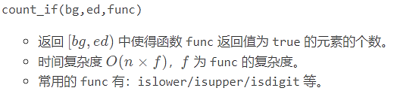


Slide 64
transform函数的作用是：将某操作应用于指定范围的每个元素。
transform函数有两个重载版本：
transform(first,last,result,op);//first是容器的首迭代器，last为容器的末迭代器，result为存放结果的容器，op为要进行操作的一元函数对象或sturct、class
transform(first1,last1,first2,result,binary_op);//first1是第一个容器的首迭代器，last1为第一个容器的末迭代器，first2为第二个容器的首迭代器，result为存放结果的容器，binary_op为要进行操作的二元函数对象或sturct、class。//二元操作先不管

Slide 65
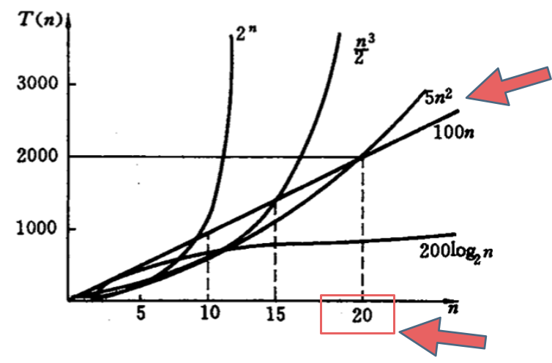
因为大O就是数据量级突破一个点且数据量级非常大的情况下所表现出的时间复杂度，这个数据量也就是常数项系数已经不起决定性作用的数据量。
O(1)常数阶 < O(logn)对数阶 < O(n)线性阶 < O(nlogn)线性对数阶 < O(n^2)平方阶 < O(n^3)立方阶 < O(2^n)指数阶

Slide 66
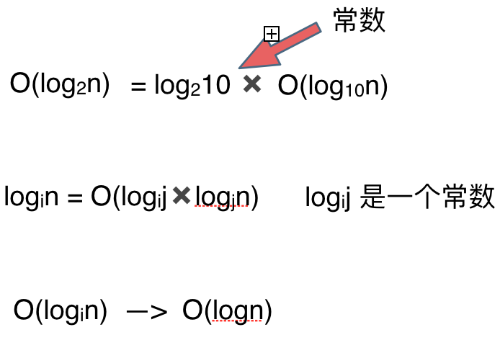
以2为底n的对数 = 以2为底10的对数 * 以10为底n的对数。

Slide 67
int function1(int x, int n) {
int result = 1; // 注意 任何数的0次方等于1
for (int i = 0; i < n; i++) {
result = result * x;
}
return result;
}
int function2(int x, int n) {
if (n == 0) {
return 1; // return 1 同样是因为0次方是等于1的
}
return function2(x, n - 1) * x;
}

Slide 68
int function3(int x, int n) {
if (n == 0) return 1;
if (n == 1) return x;
if (n % 2 == 1) {
return function3(x, n / 2) * function3(x, n / 2)*x;
}
return function3(x, n / 2) * function3(x, n / 2);
}
int function4(int x, int n) {
if (n == 0) return 1;
if (n == 1) return x;
int t = function4(x, n / 2);// 这里相对于function3，是把这个递归操作抽取出来
if (n % 2 == 1) {
return t * t * x;
}
return t * t;
}

Slide 69
双指针法
双指针法（快慢指针法）： 通过一个快指针和慢指针在一个for循环下完成两个for循环的工作。
定义快慢指针
快指针：寻找新数组的元素 ，新数组就是不含有目标元素的数组
慢指针：指向更新 新数组下标的位置
很多同学这道题目做的很懵，就是不理解 快慢指针究竟都是什么含义，所以一定要明确含义，后面的思路就更容易理解了。
删除过程如下：

Slide 70
// 时间复杂度：O(n)
// 空间复杂度：O(1)
class Solution {
public:
int removeElement(vector<int>& nums, int val) {
int slowIndex = 0;
for (int fastIndex = 0; fastIndex < nums.size(); fastIndex++) {
if (val != nums[fastIndex]) {
nums[slowIndex++] = nums[fastIndex];
}
}
return slowIndex;
}
};

Slide 71
class Solution {
public:
int removeElement(vector<int>& nums, int val) {
int leftIndex = 0;
int rightIndex = nums.size() - 1;
while (leftIndex <= rightIndex) {
// 找左边等于val的元素
while (leftIndex <= rightIndex && nums[leftIndex] != val){
++leftIndex;
}
// 找右边不等于val的元素
while (leftIndex <= rightIndex && nums[rightIndex] == val) {
-- rightIndex;
}
// 将右边不等于val的元素覆盖左边等于val的元素
if (leftIndex < rightIndex) {
nums[leftIndex++] = nums[rightIndex--];
}
}
return leftIndex; // leftIndex一定指向了最终数组末尾的下一个元素
}
};

Slide 72
双指针法
数组其实是有序的， 只不过负数平方之后可能成为最大数了。
那么数组平方的最大值就在数组的两端，不是最左边就是最右边，不可能是中间。
此时可以考虑双指针法了，i指向起始位置，j指向终止位置。
定义一个新数组result，和A数组一样的大小，让k指向result数组终止位置。

Slide 79
END OF THIS SLIDE
Thank u ！

